Slide 1
2019학년도 후기
신(편)입생
오리엔테이션
목원대학교 신학대학원

Slide 2
목 차
가. 대학원 소개
-원우회 소개
-학회 소개
-교수 소개
나. 학사 안내
-졸업이수학점 안내
-수강신청방법 안내
-장학금에 대한 안내

Slide 3
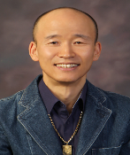
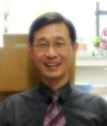
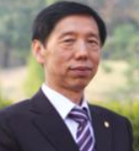
권오훈 교수님
실천신학
신학대학원 원장
이선희 명예 교수님
조직신학
임동원 교수님
구약학

Slide 4
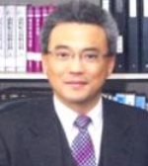
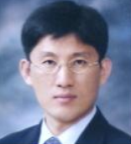
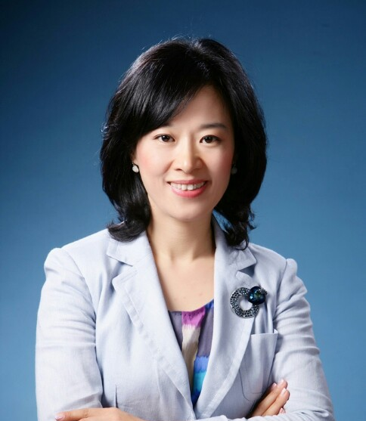
이희학 교수님
구약학
유장환 교수님
조직신학
조은하 교수님
기독교교육

Slide 5
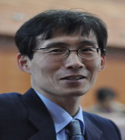
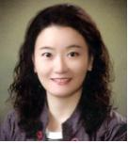
권진호교수님
교회사
김정희교수님
기독교교육

Slide 6
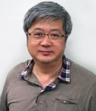
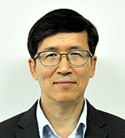
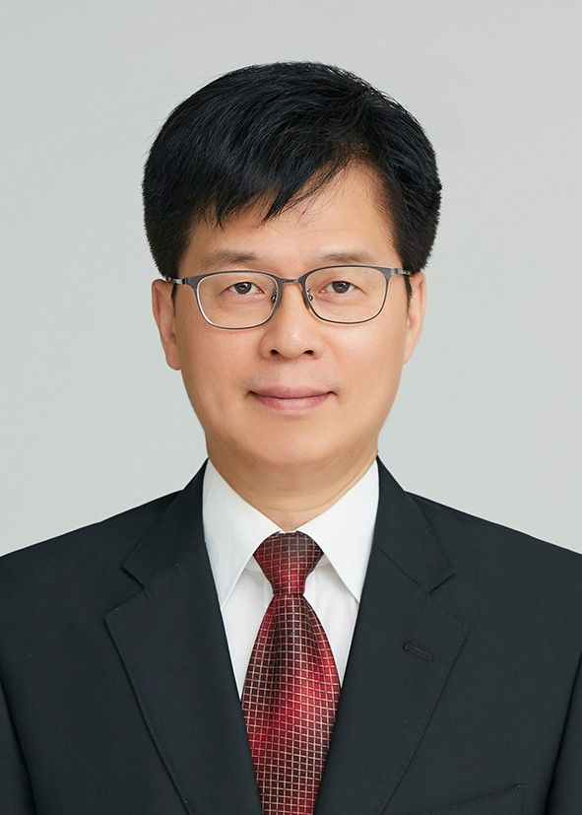
나인선교수님
실천신학
이정순교수님
조직신학
박찬웅교수님
신약학

Slide 7
CONTENTS
001
졸업이수학점 안내
002
수강신청방법 안내
003
장학금에 대한 안내

Slide 8
과정구분 및 수업·재학연한
목원대학교 신학대학원
001
과정 구분 | Th.M. 과정 |  | M.A. 과정 | M.Div. 과정
수업연한 | 4학기 | 4학기 |  | 6학기
재학연한 | 최대 10학기 |  | 최대 10학기 | 최대 12학기
대상 | 감리교계열의 신학과를 졸업한자 (목원, 감신, 협성) |  | 타교단 신학과, 일반계열 대학교를 졸업한자 | 타교단 신학과, 일반계열 대학교를 졸업한자
전형 | 목회자 전형 |  | 비목회자 전형 | 목회자 전형
Notes:
휴학기간은 재한연한에 포함되지 않는다.
수업연한 초과시 장학금 혜택 없음
재학연한: 초과 불가, 단 위원회의 의결을 거쳐 신학대학원장의 승인을 얻어 1년간 재학 연한을 연장할 수 있다.

Slide 9
등록 및 휴학, 복학
목원대학교 신학대학원
002
정규등록:
Th.M.과정 / M.A.과정: 4학기
M.Div.과정: 6학기
연구등록 :
학점만을 이수하고 학위를 취득하지 못한 원생은
학위를 취득할 때까지 연구등록을 한다.

Slide 10
등록 및 휴학, 복학
목원대학교 신학대학원
002
휴학 : 일반휴학은 재학 중 최대 4학기(군휴학,육아휴학예외)
종합정보시스템▶학사행정▶휴학원 출력▶작성 후 제출
복학 : (신청서 미제출)
종합정보시스템▶학사행정▶복학신청
단, 제대복학자, 외국인은 복학원 출력, 작성 후 제출
제적 : 미복학, 미등록, 재학연한 초과자

Slide 11
목원대학교 신학대학원
003
이수학점
Th.M. 과정(2년)☞ 총 44학점
전공 24학점
+ 논문 또는 논문대체전공과목 6학점
+ 교단필수과목 14학점
= 44학점

Slide 12
목원대학교 신학대학원
003
이수학점
M.Div. 과정(3년)☞ 총 86학점
전공 24학점
+ 논문 또는 논문대체전공과목 6학점
+ 교단필수과목 14학점
+ 기초필수과목 24학점
+ 기초선택과목 18학점
= 86학점

Slide 13
목원대학교 신학대학원
003
이수학점
M.A. 과정(2년)☞ 총 30학점
전공 24학점
+ 논문대체전공과목 6학점
= 30학점

Slide 14
목원대학교 신학대학원
003
이수학점
교단필수(14학점) Th.M / M.Div.과정
-1학기: 감리교회신학(3), 교리와장정(P)
전도학(2/P), 웨슬리영성수련(P), 목회실습(P)
-2학기: 감리교회사(3), 웨슬리설교(2),
속회와소그룹(2), 웨슬리영성수련(P), 목회실습(P)
** 격학기로 개설됨
** 패스과목: TH.M. 3회, M.Div. 5회 이수
** 기안수자 및 비목회자 과정은 제외

Slide 15
목원대학교 신학대학원
003
이수학점
기초필수(24학점) M.Div.과정
-1학기: 히브리어1(3), 신약개론(3),
교회사(3), 실천신학개론(3)
-2학기: 헬라어1(3), 구약개론(3),
조직신학개론(3), 기독교교육개론(3)
** 격학기로 개설됨
** 학부에서 위와 동일한 과목을 이수한 경우
신학대학원 위원회의 회의를 거쳐 인정받을 수 있다.

Slide 16
목원대학교 신학대학원
003
이수학점
기초선택(총 18학점) M.Div.과정
학부에서 이수한 신학 관련 과목 중
3학점 이상 / B+이상의 성적을 취득한
과목에 한하여 신학대학원 위원회의 회의를
거쳐 인정받을 수 있다.
** 학부이수학점을 인정받을 시 해당 학점을 제외한 학점만 이수

Slide 17
목원대학교 신학대학원
003
이수학점
기초전공(총 18학점) M.A.과정
-1학기: 신약개론(3), 교회사(3), 실천신학개론(3)
-2학기: 구약개론(3), 조직신학개론(3), 기독교교육개론(3)
** 격학기로 개설됨
** 학부에서 위와 동일한 과목을 이수한 경우
신학대학원 위원회의 회의를 거쳐 인정받을 수 있음

Slide 18
목원대학교 신학대학원
003
이수학점
전공(24학점) – Th.M / M.Div 공통
- 전공구분
구약학, 신약학, 교회사, 조직신학, 실천신학
기독교교육학, 기독교윤리학 총 7개
***자기전공(9)+타전공(12)+자유전공(3) = 24학점!!
-자기전공: 7개 전공 중 자기전공 선택 (기독교윤리학은 안됨)
-타전공: 자기전공 외 4개 분야에서 한 과목씩 이수하여 12학점
-자유전공: 3학점(자기전공 포함)
-타대학원과목은 한 학기에 2과목까지만 수강신청 가능

Slide 19
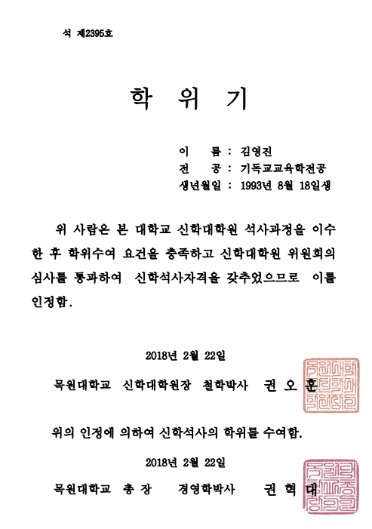
목원대학교 신학대학원
003
이수학점
자기전공
전공분야(7)
구약학, 신약학, 조직신학,
교회사, 실천신학, 기독교교육,
기독교윤리

Slide 20
목원대학교 신학대학원
003
이수학점
전공(24학점) – M.A
- 전공구분
구약학, 신약학, 교회사, 조직신학, 실천신학
기독교교육학, 기독교윤리학 총 7개
***자기전공(3)+선택전공(3)+기초전공(18) = 24학점!!
-자기전공: 7개 전공 중 자기전공 선택 (기독교윤리학은 안됨)
-선택전공: 3학점(자기전공 포함)
-기초전공: 18학점
-타대학원과목은 한 학기에 2과목까지만 수강신청 가능

Slide 21
목원대학교 신학대학원
003
이수학점
논문 or 논문대체(6학점)
Th.M./M.A. 2-3학기, M.Div. 4-5학기에 신청
논문 작성자는 마지막 학기에
논문(6학점)을 수강신청하고, 논문을 작성함.
(논문지도비 12만원, 논문심사비 9만원)
Or
논문대체자는 자기전공과목 6학점 이수.

Slide 22
목원대학교 신학대학원
004
웨슬리영성수련과 목회실습
- 웨슬리 영성수련과 목회실습
Th.M.과정 ☞ 3회 이수 M.Div.과정 ☞ 5회 이수
M.A. 과정 ☞ 해당없음
미이수시 졸업 불가
웨슬리영성수련
“웨슬리영성수련”과목 수강신청 후 패스
목회 실습
“목회실습”과목 수강신청 필수
지도교수와 상담 후 “목회실습 보고서” 제출

Slide 23
목원대학교 신학대학원
★★★
학부학점인정 안내
Th.M. 과정 교단필수(감리교회사, 웨슬리신학)
M.Div. / M.A. 과정 기초필수, 기초선택, 기초전공
* 학부 성적 인정은 최대 15학점까지로 한다
* 웨슬리영성수련(채플)은 학점인정이 되지 않습니다.
(목원대 신학대학 기독교교육전공자는 예외로 한다.)

Slide 24
목원대학교 신학대학원
005
영어수업에 대한 안내
입학시험 “신학영어” 성적이 60점 이상인 자는 면제
60점 미만인 자는 영어수업을 반드시 PASS(70점이상)
하여야 한다.
* 미이수시 졸업 불가
** 영어수업 대상자 확인은 3층 게시판을 참고하시기
바랍니다.

Slide 25
목원대학교 신학대학원
006
성경시험
입학시험 성적이 60점 이상인 자는 면제
60점 미만인 자는 매 학기 실시되는 성경시험에
응시하여 졸업 전 반드시 PASS(60점 이상)하여야 한다.
* 미이수시 졸업 불가
** 성경시험 응시 대상자 확인은 3층 게시판을
참고하시기 바랍니다.
**신청기간에 신청서와 응시료를 납부해야 함

Slide 26
목원대학교 신학대학원
007
종합시험
- 응시자격
1. Th.M./M.A. 3학기 이상 M.Div. 5학기 이상
정규등록 한 자로서,
외국어 시험에 합격하고
졸업에 필요한 학점을 이수한 자
2. 논문학기에 전공 1과목(6학점) 이하만 남은 자
*신청기간에 신청서와 응시료를 납부해야 함

Slide 27
목원대학교 신학대학원
★★★
수강신청 및 학점취득시 유의사항
한 학기 신청학점
최소 6학점~최대 21학점 (조기졸업 없음)
전공학점 제한
한학기 최대 12학점
-학점 인정
수업 시수의 3분의 2이상 출석하고, 70점 이상.
재학조교 장학금 대상
직전학기 총 취득학점 9학점 이상 & B+이상 취득한 자.

Slide 28
수강신청방법 안내
목원대학교 신학대학원
★★★
www.mokwon.ac.kr
“종합정보시스템” 클릭
수강신청 기간
9월 2일(월) ~ 9월 6일(금)

Slide 29
수강신청방법 안내
목원대학교 신학대학원
★★★
www.mokwon.ac.kr
“종합정보시스템” 클릭
수강신청 기간
9월 2일(월) ~ 9월 6일(금)

Slide 30
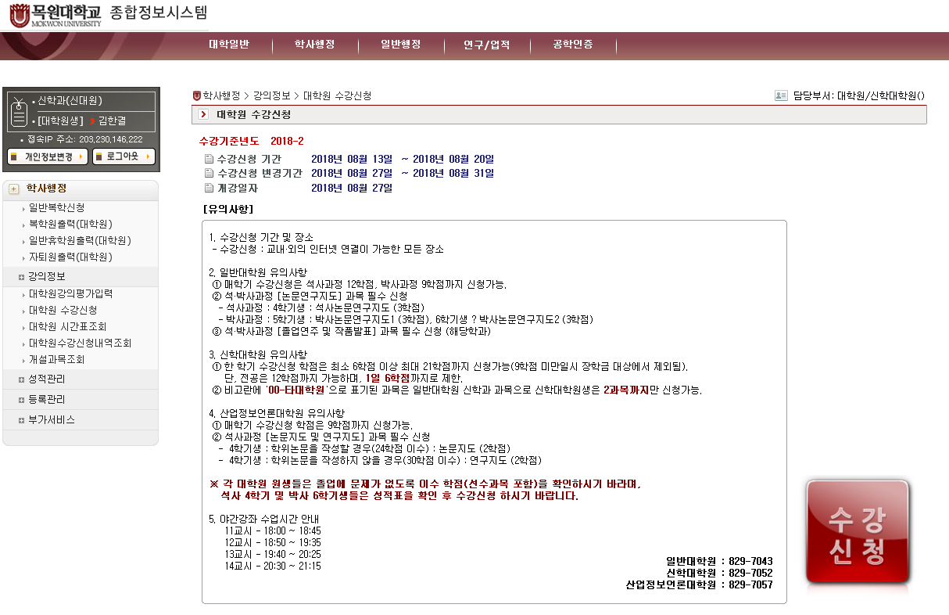
수강신청방법 안내
목원대학교 신학대학원
★★★
수강신청 클릭!

Slide 31
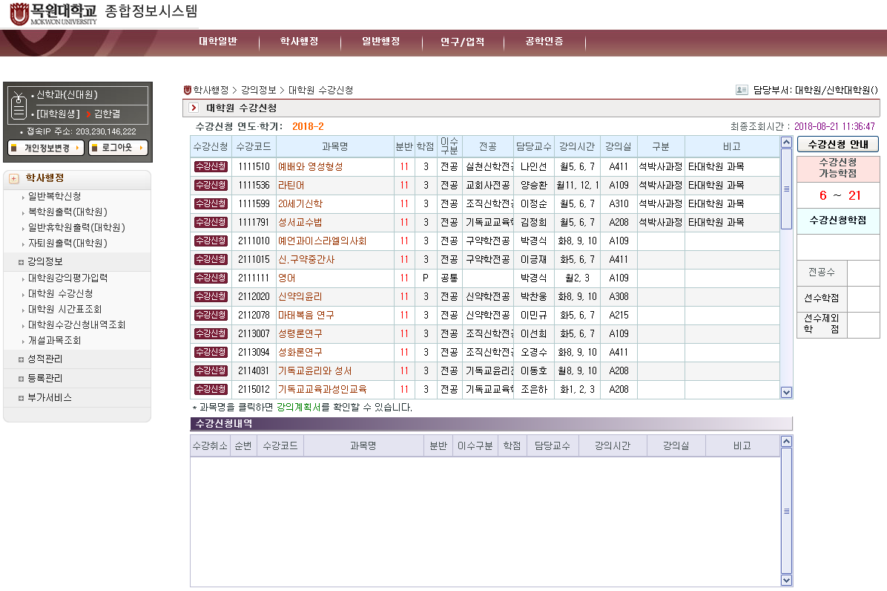
수강신청방법 안내
목원대학교 신학대학원
★★★
수강과목 확인 후 수강신청 클릭
수강신청내역 확인

Slide 32
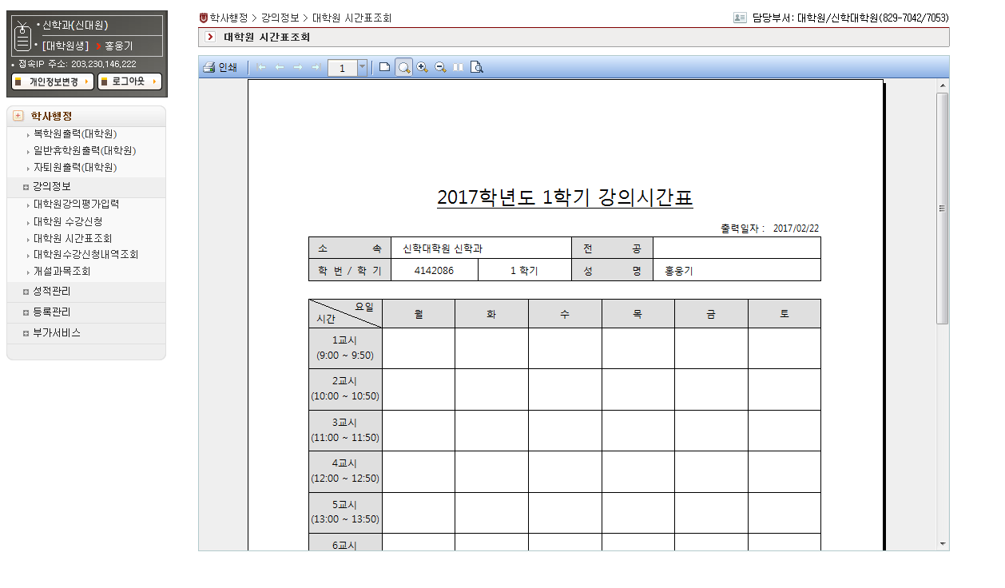
수강신청방법 안내
목원대학교 신학대학원
★★★
수강신청과목
시간표 조회

Slide 33
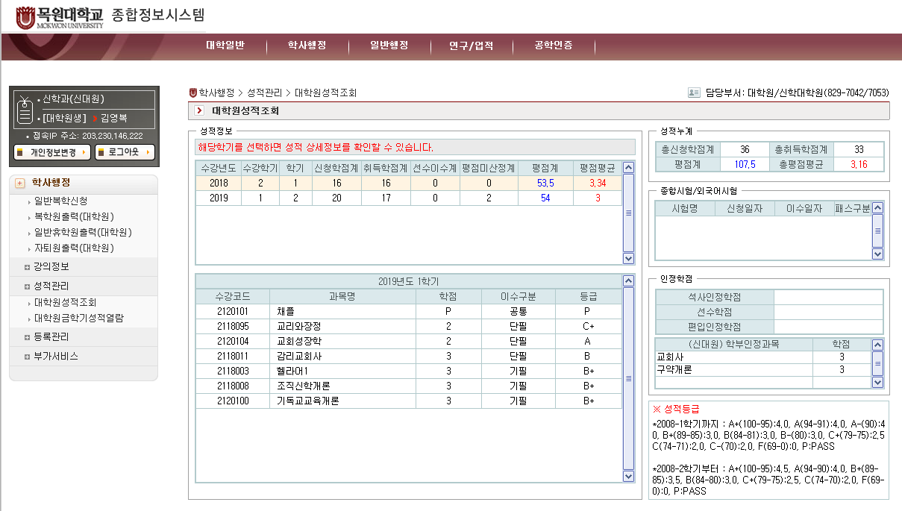
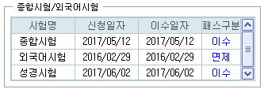
인정학점 및 시험 패스여부 확인방법
목원대학교 신학대학원
★★★
시험 패스여부
학부
인정학점

Slide 34
목원대학교 신학대학원
008
장학금
모교장학금/지역장학금(선감면)
학업보조장학금
- 입학성적우수장학금(입학시)
성적우수장학금(재학생)
신학대학 특성화장학금
재학조교장학금
기타 감리교단 장학금, 재직조교 장학금 등
※ 모든 장학금의 수혜 범위 및 대상은 신학대학원 위원회 회의를 통해 결정됨.
※ 재학조교 장학금 지급자격:
직전학기 취득학점 9학점 이상인자로서 실점수가 85점 이상 신청자.

Slide 35
목원대학교 신학대학원
광고
학사일정 및 학칙, 규정(내규) 등은 신학대학원 홈페이지를
참고하시기 바랍니다.
2) 종합정보시스템에 개인정보(주소, 연락처, 계좌번호)를
입력하여 주시기 바랍니다.
3) 목원대학교 통합앱을 설치후 로그인 하시기 바랍니다.
4) 수강신청 기간은 9.2.(월) ~ 9.6.(금) 이며, 수업은 오늘부터
시작됩니다.

Slide 36
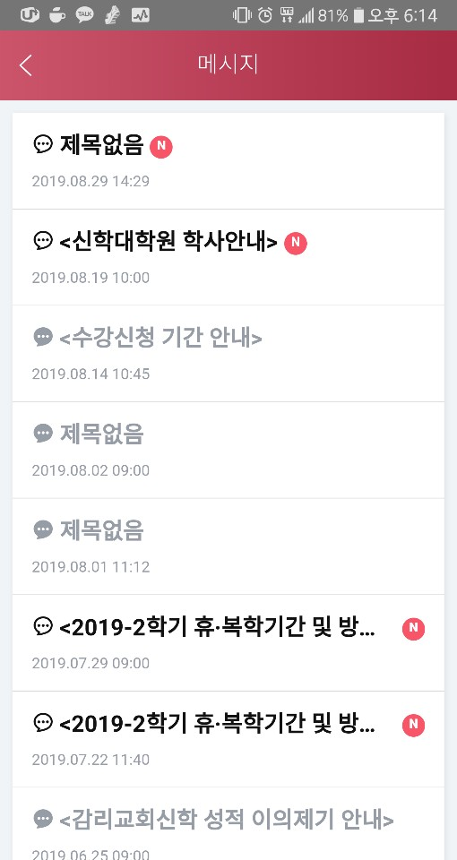
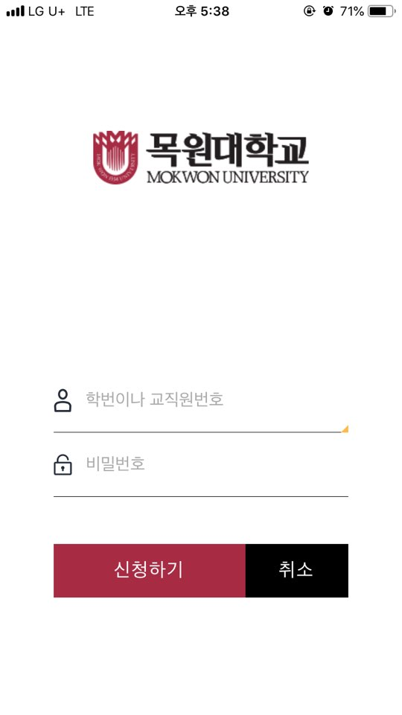
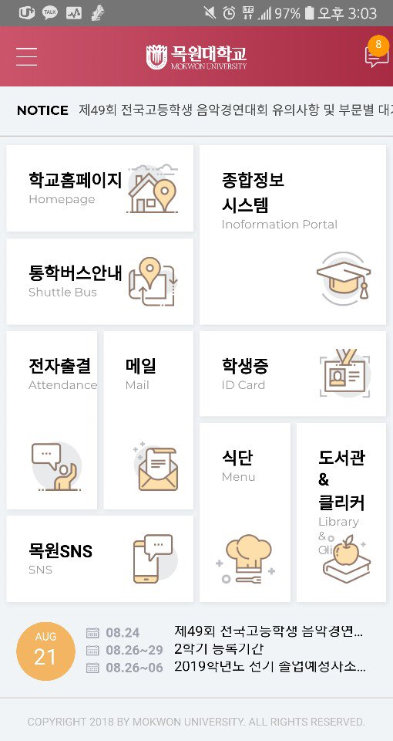
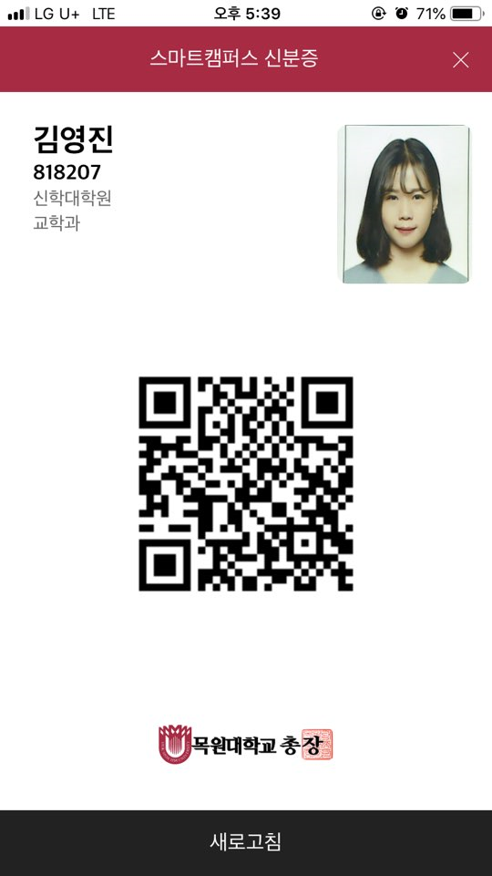
목원대학교 신학대학원
광고

Slide 37
목원대학교 신학대학원
광고
5) 예비군 관련 문의사항은 예비군연대로 문의하시기 바랍니다.
(042-829-7177 / 학생회관 2층 N224호)
6) 각종 증명서는 학생서비스센터(학생회관 1층)에서 발급합니다.
7) 기타 문의사항은 신학대학원 교학과로 연락주시기 바랍니다.
(☎ 042-829-7052~3)
* 업무시간 : 오전 9시 ~ 오후 5시 (점심시간 12:00~13:00)

Slide 38
학사관리 철저히!
대학원 생활
파이팅!

